Slide 1
Data Lifecycle & Data Chain
Influencia en el diseño del DMA

Slide 2
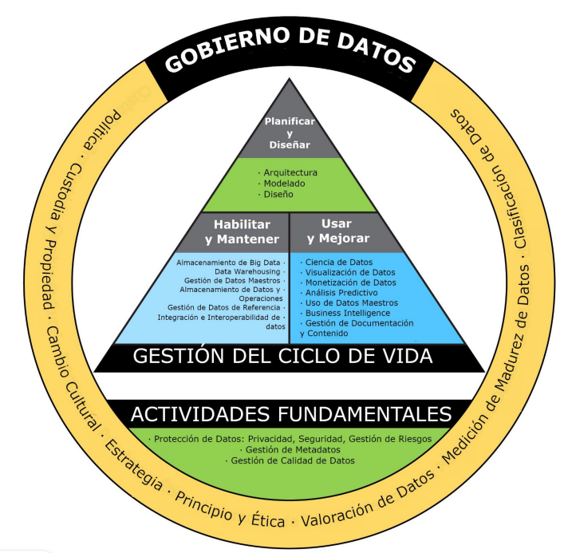

Slide 3
¿Qué es el ciclo de vida de los datos?
Conjunto de procesos que mueven y transforman la data desde el momento de la creación hasta el momento de su archivado o destrucción.

Slide 4
Data Lifecycle Model
Stakeholder / Cliente
Propuesta de valor de datos (gestión): productos y servicios de datos
Recopilar requerimientos
Modelar
Describir
Crear
Mapear
Validar
Preparar
Mover
Transformar
Integrar
Agregar
Analizar
Usar
Almacenar
Archivar
Eliminar
Validar
Compartir
Entregar
Data
Data / Información
Información

Slide 5
Recopilar requerimientos
Modelar
Describir
Crear
Mapear
Validar
Preparar
Mover
Transformar
Integrar
Agregar
Analizar
Usar
Almacenar
Archivar
Eliminar
Validar
Compartir
Entregar
Paso 1: Recopilar requerimientos
Se requiere nueva información
Usuarios de negocio identifican estos requerimientos
Recopilación de requerimientos de información precede a la compilación de requerimientos de data.

Slide 6
Recopilar requerimientos
Modelar
Describir
Crear
Mapear
Validar
Preparar
Mover
Transformar
Integrar
Agregar
Analizar
Usar
Almacenar
Archivar
Eliminar
Validar
Compartir
Entregar
Paso 2: Modelar, describir
Izipay debe describir la información y los datos usando el data model.
Data model provee definiciones y descripciones.

Slide 7
Recopilar requerimientos
Modelar
Describir
Crear
Mapear
Validar
Preparar
Mover
Transformar
Integrar
Agregar
Analizar
Usar
Almacenar
Archivar
Eliminar
Validar
Compartir
Entregar
Paso 3: Crear
Izipay identifica si los datos requeridos existen o si estos deben ser creados o adquiridos.

Slide 8
Recopilar requerimientos
Modelar
Describir
Crear
Mapear
Validar
Preparar
Mover
Transformar
Integrar
Agregar
Analizar
Usar
Almacenar
Archivar
Eliminar
Validar
Compartir
Entregar
Paso 4: Mapear, validar, preparar
Este paso se repite múltiples veces en la cadena de datos.
Para habilitar datos entre distintos repositorios, modelos de datos o diferentes bases de datos debe realizarse un mapeo.
La data debe ser validad y preparada para su posterior procesamiento.

Slide 9
Recopilar requerimientos
Modelar
Describir
Crear
Mapear
Validar
Preparar
Mover
Transformar
Integrar
Agregar
Analizar
Usar
Almacenar
Archivar
Eliminar
Validar
Compartir
Entregar
Paso 5: Mover, transformar, integrar, agregar
Operaciones de movimiento de datos, transformación, integración, agregación, etc.
Estas operaciones son realizadas muchas veces a lo largo del data chain en distintas bases de datos, aplicaciones, ETLs, etc.

Slide 10
Recopilar requerimientos
Modelar
Describir
Crear
Mapear
Validar
Preparar
Mover
Transformar
Integrar
Agregar
Analizar
Usar
Almacenar
Archivar
Eliminar
Validar
Compartir
Entregar
Paso 6: Validar, compartir, entregar
Los datos e información deben ser validados, distribuidos y compartidos después de su procesamiento.

Slide 11
Recopilar requerimientos
Modelar
Describir
Crear
Mapear
Validar
Preparar
Mover
Transformar
Integrar
Agregar
Analizar
Usar
Almacenar
Archivar
Eliminar
Validar
Compartir
Entregar
Paso 7: Analizar, usar
Usuarios finales comienzan el proceso de análisis, visualización, comenzar a utilizar la data.
Nueva información y requerimientos de data pueden aparecer.

Slide 12
Recopilar requerimientos
Modelar
Describir
Crear
Mapear
Validar
Preparar
Mover
Transformar
Integrar
Agregar
Analizar
Usar
Almacenar
Archivar
Eliminar
Validar
Compartir
Entregar
Paso 8: Almacenar, archivar, eliminar
Tanto data como información debe ser almacenada, archivada y eliminada de acuerdo a los requisitos de retención.

Slide 13
Relación entre data lifecycle, data chain y data lineage
Data Lifecycle
Recorrido del dato dentro de la organización
realiza
Data Chain
Secuencia de actividades y sistemas que manipulan el dato
describe
Linaje de datos
Trazabilidad técnica del dato

Slide 14
Output:
Un modelo de data lifecycle
Documentar datasets y flujo de aplicaciones
Matrices entre las unidades de negocio, aplicaciones y datasets.

Slide 15
Recopilar requerimientos
Modelar
Describir
Crear
Mapear
Validar
Preparar
Mover
Transformar
Integrar
Agregar
Analizar
Usar
Almacenar
Archivar
Eliminar
Validar
Compartir
Entregar
Paso 1: Recopilar requerimientos
Documentación obligatoria de requerimientos.
Clasificación inicial de datos, clasificar su sensibilidad antes de diseñar.
Aprobación del data owner, ningún requerimiento pasa a modelado sin la validación del data owner del dominio.
*Data owner es el dueño de un dominio de datos, es un rol de negocio. Data owner decide a diferencia del business data steward que ejecuta y opera.

Slide 16
Recopilar requerimientos
Modelar
Describir
Crear
Mapear
Validar
Preparar
Mover
Transformar
Integrar
Agregar
Analizar
Usar
Almacenar
Archivar
Eliminar
Validar
Compartir
Entregar
Paso 2: Modelar, describir
Seguir modelo de industria.
Estandarizar uso de datos, para qué campos se usa STRING, FLOAT54, INT, etc.
Data model obligatorio
Uso de Google Data Catalog.

Slide 17
Recopilar requerimientos
Modelar
Describir
Crear
Mapear
Validar
Preparar
Mover
Transformar
Integrar
Agregar
Analizar
Usar
Almacenar
Archivar
Eliminar
Validar
Compartir
Entregar
Paso 3: Crear
Política de creación controlada
Política de versionamiento
Política de nombre estándar para dataset y tablas

Slide 18
Recopilar requerimientos
Modelar
Describir
Crear
Mapear
Validar
Preparar
Mover
Transformar
Integrar
Agregar
Analizar
Usar
Almacenar
Archivar
Eliminar
Validar
Compartir
Entregar
Paso 4: Mapear, validar, preparar
Política de linaje obligatorio, activar Bigquery Lineage
Política de validación de calidad
Política de mapeo de business glossary (Google Data Catalog)

Slide 19
Recopilar requerimientos
Modelar
Describir
Crear
Mapear
Validar
Preparar
Mover
Transformar
Integrar
Agregar
Analizar
Usar
Almacenar
Archivar
Eliminar
Validar
Compartir
Entregar
Paso 5: Mover, transformar, integrar, agregar
Política de transformaciones controladas (no puede darse en RAW)
Política de trazabilidad (versioning obligatorio)
Política de integración segura (enmascaramiento / hashing).
Política de reglas de calidad avanzada

Slide 20
Recopilar requerimientos
Modelar
Describir
Crear
Mapear
Validar
Preparar
Mover
Transformar
Integrar
Agregar
Analizar
Usar
Almacenar
Archivar
Eliminar
Validar
Compartir
Entregar
Paso 6: Validar, compartir, entregar
Política de certificación de tablas master/business (deben pasar por controles de calidad y linaje).
Política de seguridad por dataset del usuario (BigQuery Authorized Views)
Política de accesos mínimos (least privilege)
Política de auditoría de accesos (BigQuery Audit Logs)

Slide 21
Recopilar requerimientos
Modelar
Describir
Crear
Mapear
Validar
Preparar
Mover
Transformar
Integrar
Agregar
Analizar
Usar
Almacenar
Archivar
Eliminar
Validar
Compartir
Entregar
Paso 7: Analizar, usar
Política de uso apropiado del dato, prohibido usar datos sensibles sin justificación del data owner. Prohibido exportar datos PCI (Payment Card Information)/ PII (Personally Identifiable Information) fuera de BigQuery (deshabilitar extracción de datos hacia hojas externas).
Política de silos prohibidos, los dashboards siempre deben leer desde una vista de business, sin transformaciones.
Política de certificación de dashboards, solo dashboards certificados pueden ser consultados por gerencias de área o superior.
Alertas en Cloud Monitoring para consumo anómalo.

Slide 22
Recopilar requerimientos
Modelar
Describir
Crear
Mapear
Validar
Preparar
Mover
Transformar
Integrar
Agregar
Analizar
Usar
Almacenar
Archivar
Eliminar
Validar
Compartir
Entregar
Paso 8: Almacenar, archivar, eliminar
Política de almacenamiento por dominio, cada tabla debe ubicarse en su capa correspondiente y no se permite almacenar datos sensibles fuera de estas zonas.
Política de tipificación de almacenamiento: partición obligatoria por process_date, clustering obligatorio.
Política de encriptación
Política de acceso mínimo aplicando policy tags.

Slide 23
Recopilar requerimientos
Modelar
Describir
Crear
Mapear
Validar
Preparar
Mover
Transformar
Integrar
Agregar
Analizar
Usar
Almacenar
Archivar
Eliminar
Validar
Compartir
Entregar
Paso 8: Almacenar, archivar, eliminar
Política de identificación de datos archivables (valor histórico para análisis o se obliga por ley a conservarlo).
Política de archivado técnico, mover de BQ a Cloud Storage Nearline (hasta 12 meses) y Cloud Storage Coldline (> 12 meses).
Política de eliminación automática, toda tabla que contenga PCI/PII/datos históricos sin análisis debe tener configurado un TTL (Time-To-Live) o expiración por partición.

Slide 24
Recopilar requerimientos
Modelar
Describir
Crear
Mapear
Validar
Preparar
Mover
Transformar
Integrar
Agregar
Analizar
Usar
Almacenar
Archivar
Eliminar
Validar
Compartir
Entregar
Paso 8: Almacenar, archivar, eliminar
Política de eliminación manual controlada: de un usuario ex colaborados, por un caso legar, por requerimiento de autoría, por datos mal cargados

Slide 25
Armar tabla RACI
Matriz de responsabilidades
Cada actividad o proceso tiene asignado 4 tipos de roles:
Responsible: Responsable de ejecutar la tarea. La personas que “hace el trabajo”.
Accountable: Responsable final. Quien aprueba, toma decisiones y rinde cuentas (solo es 1 persona).
Consulted: Personas que debe ser consultadas porque aportan conocimiento. Dan feedback.
Informed: Personas que solo deben ser informadas del avance o resultado.

Slide 26
Armar tabla RACI
Matriz de responsabilidades
Cada actividad o proceso tiene asignado 4 tipos de roles:
Responsible: Responsable de ejecutar la tarea. La personas que “hace el trabajo”.
Accountable: Responsable final. Quien aprueba, toma decisiones y rinde cuentas (solo es 1 persona).
Consulted: Personas que debe ser consultadas porque aportan conocimiento. Dan feedback.
Informed: Personas que solo deben ser informadas del avance o resultado.

Slide 27
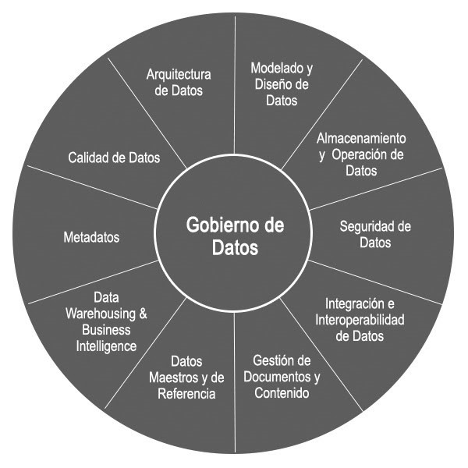

Slide 28
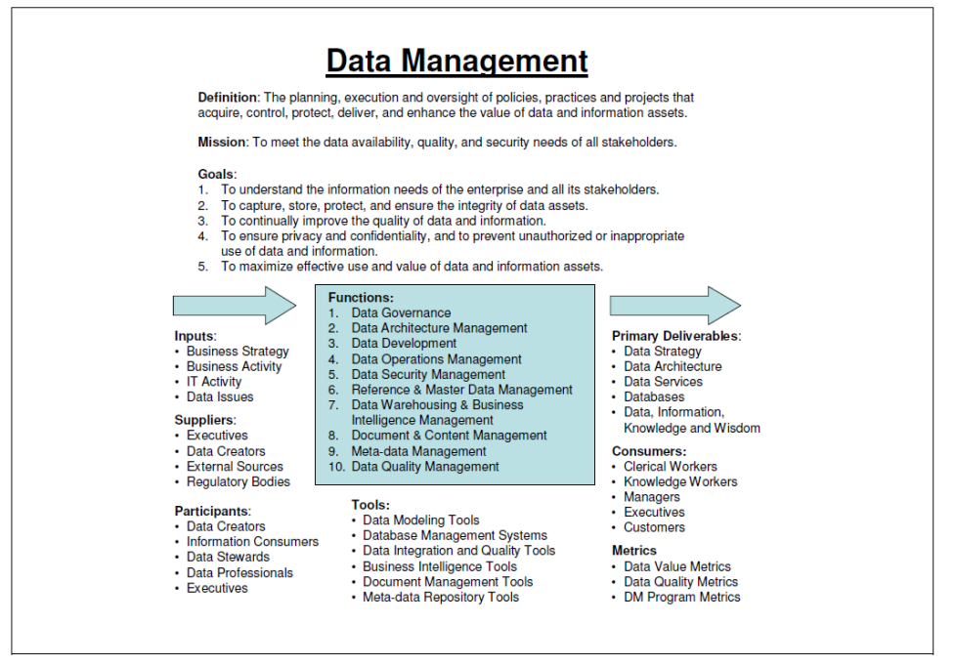
1. Gestión de Datos

Slide 29
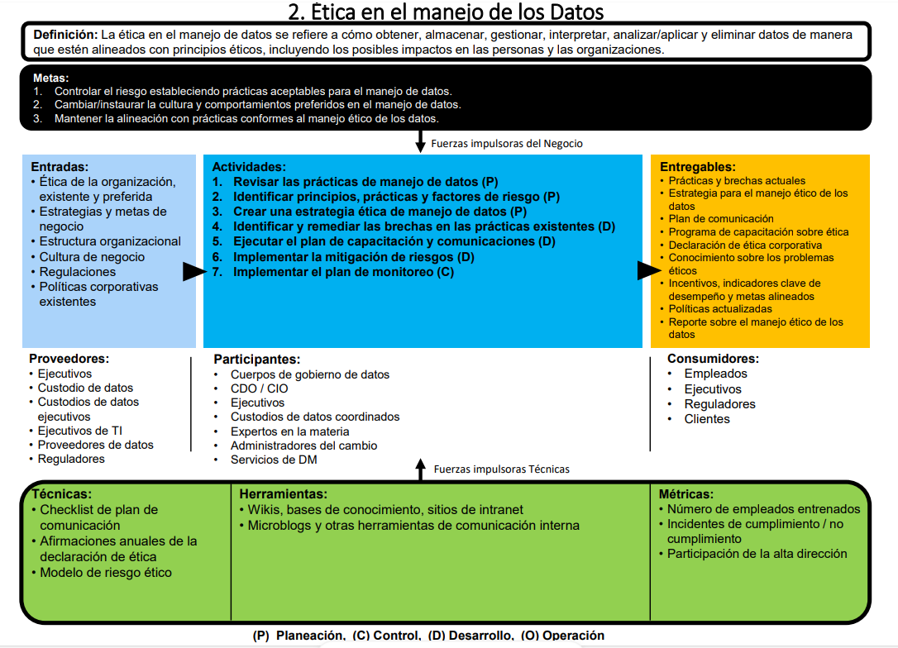
2. Ética en el manejo de los datos
Data Management y Data Governance

Slide 30
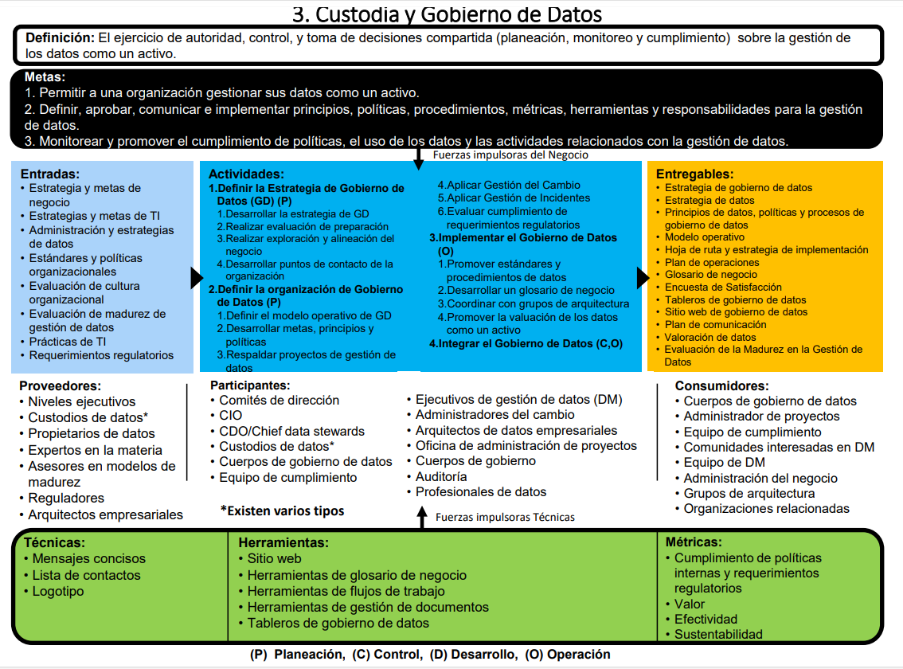
3. Custodia y Gobierno de datos

Slide 31
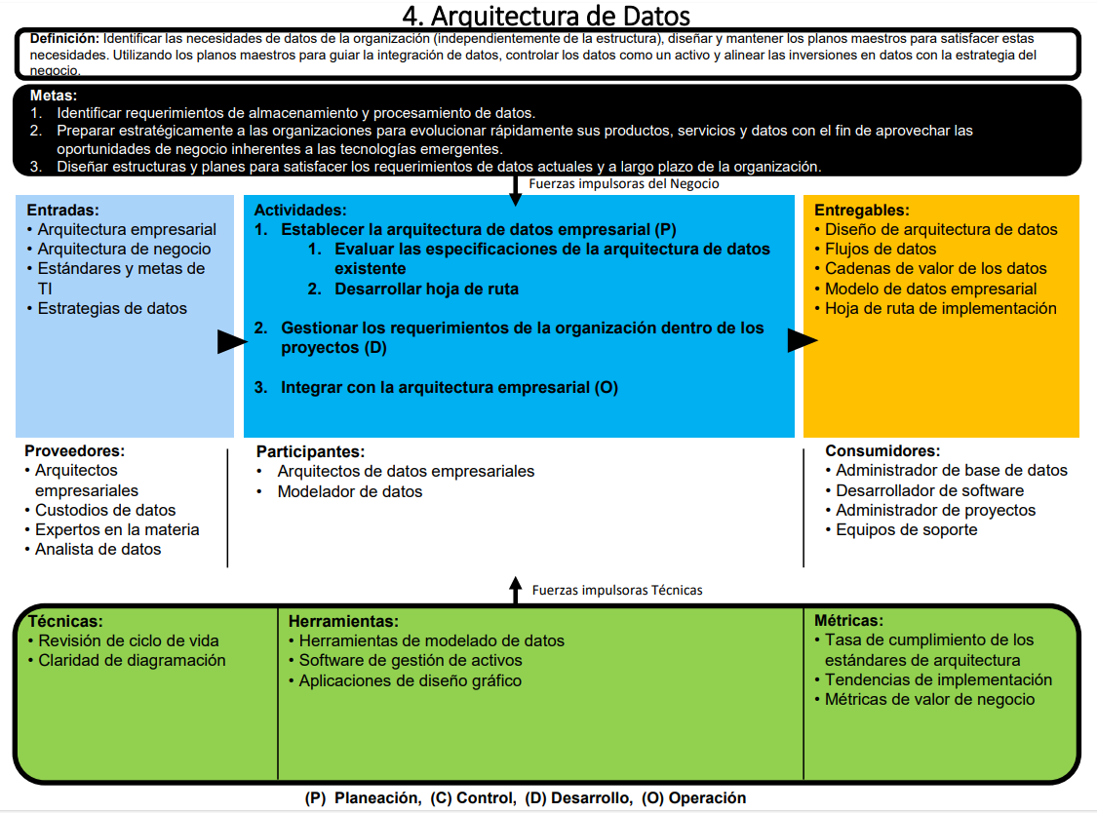
4. Arquitectura de datos

Slide 32
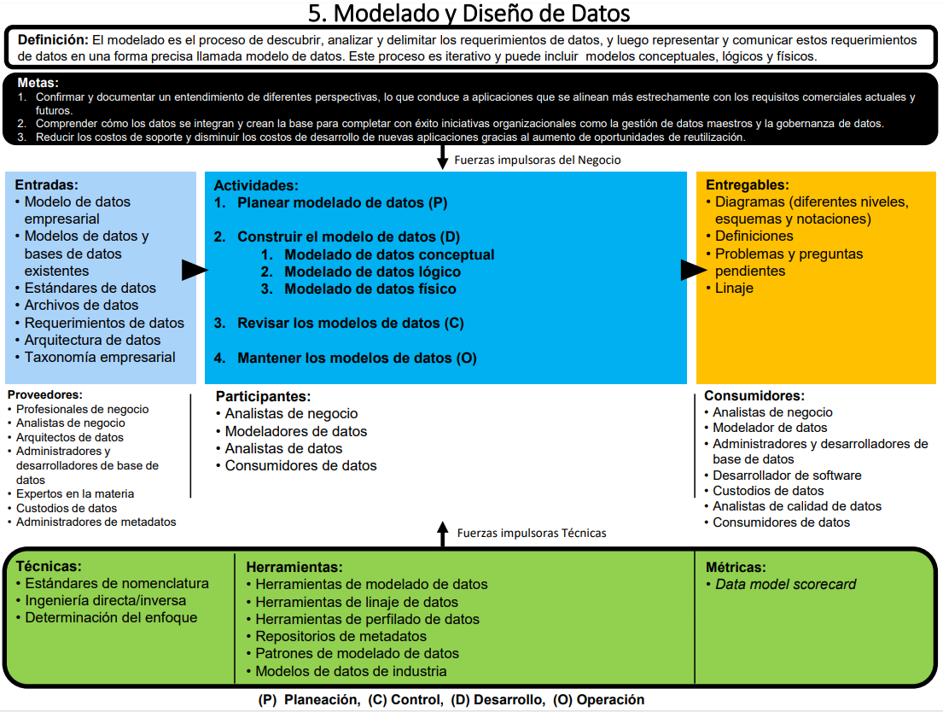
5. Modelado y Diseño de Datos

Slide 33
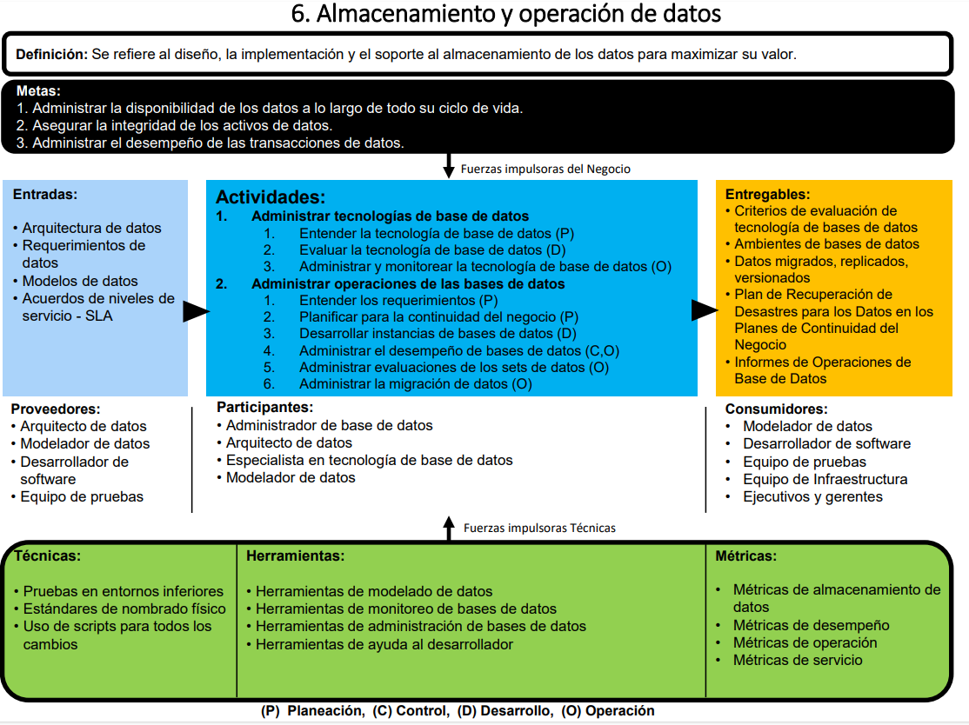
6. Almacenamiento y operación de datos

Slide 34
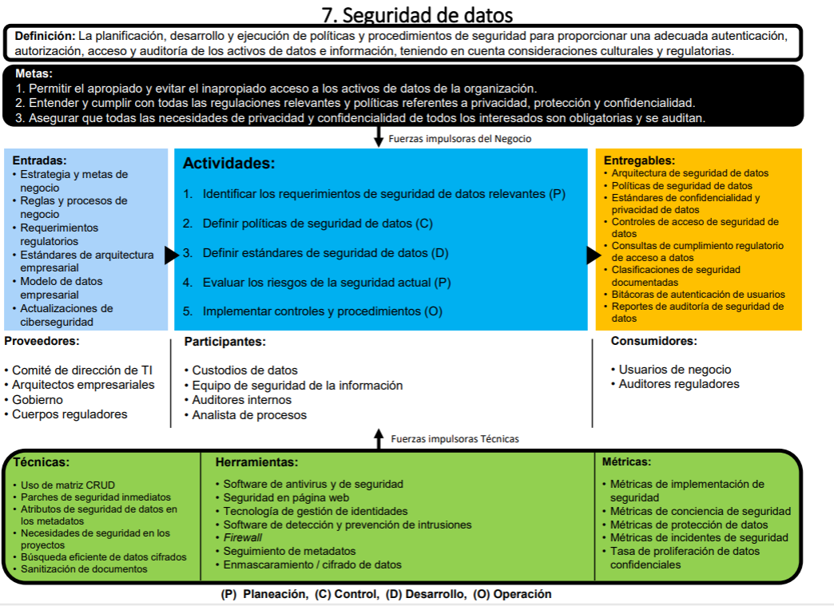
7. Seguridad de Datos

Slide 35
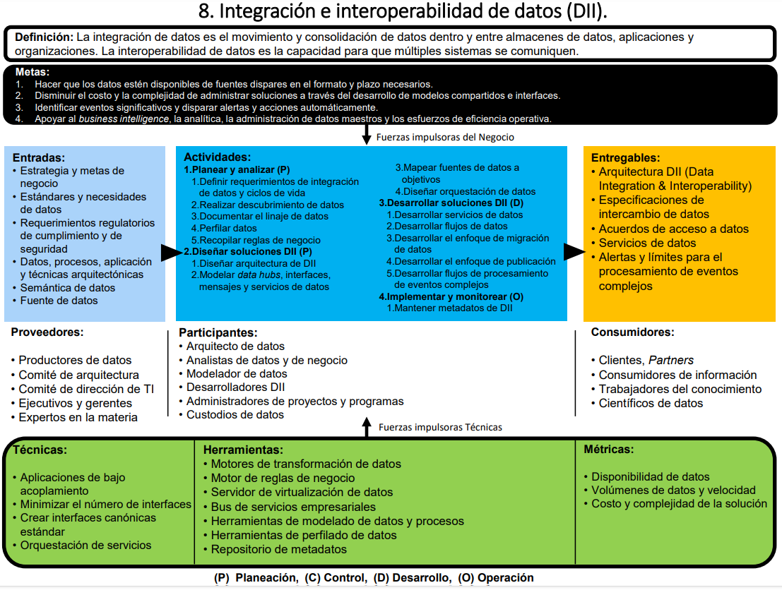
8. Integración e interoperabilidad de datos

Slide 36
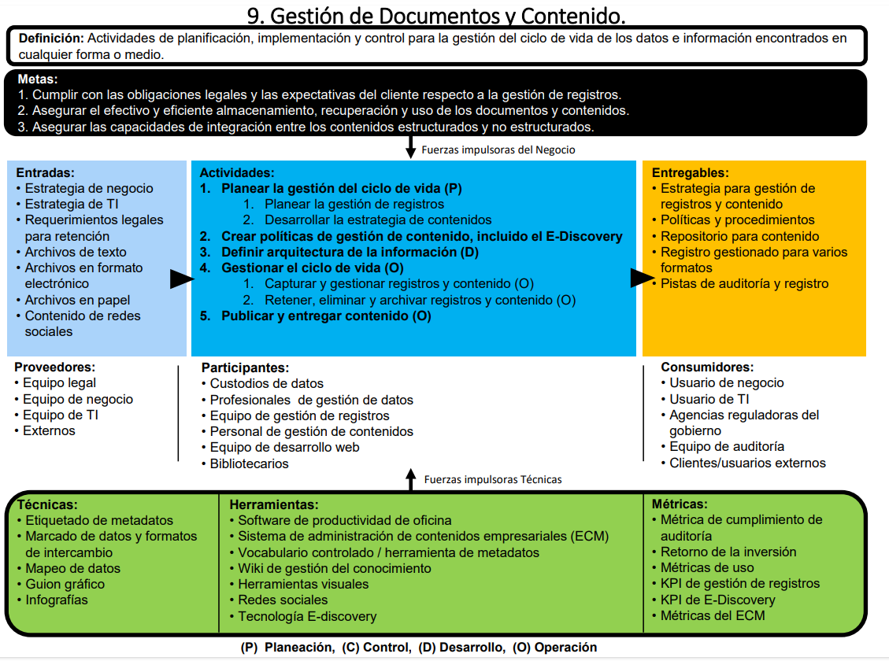
9. Gestión de documentos y contenido

Slide 37
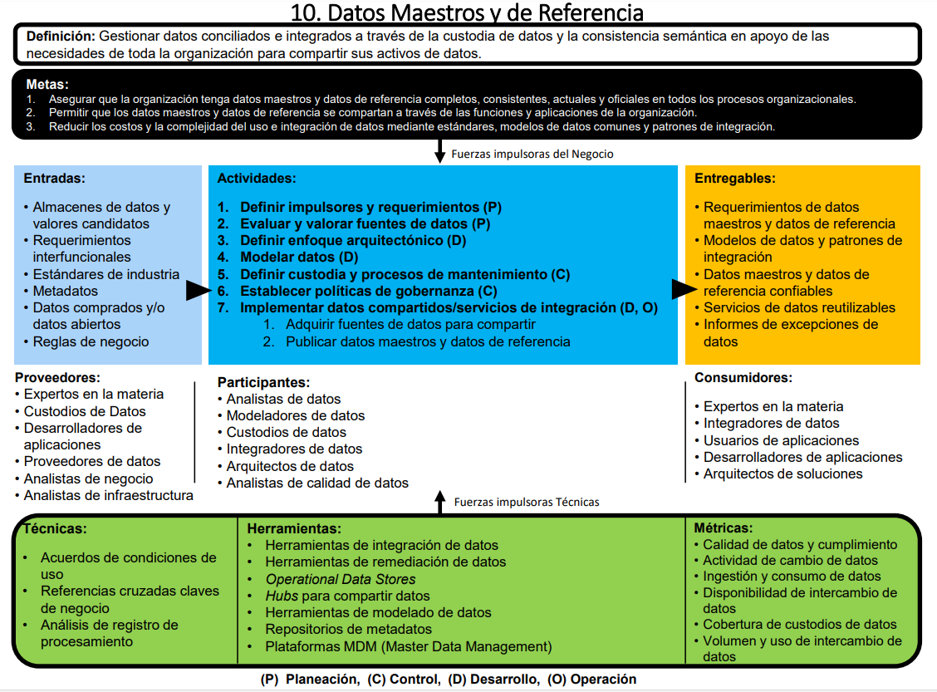
10. Datos Maestros y de Referencia

Slide 38
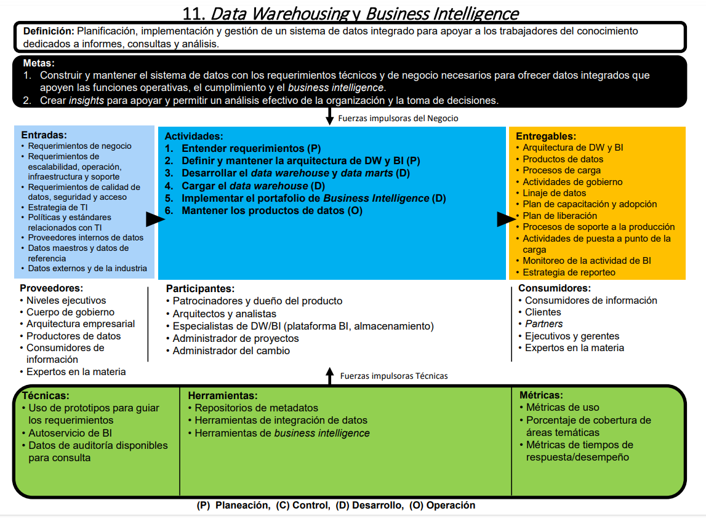
11. Data warehousing & business intelligence

Slide 39
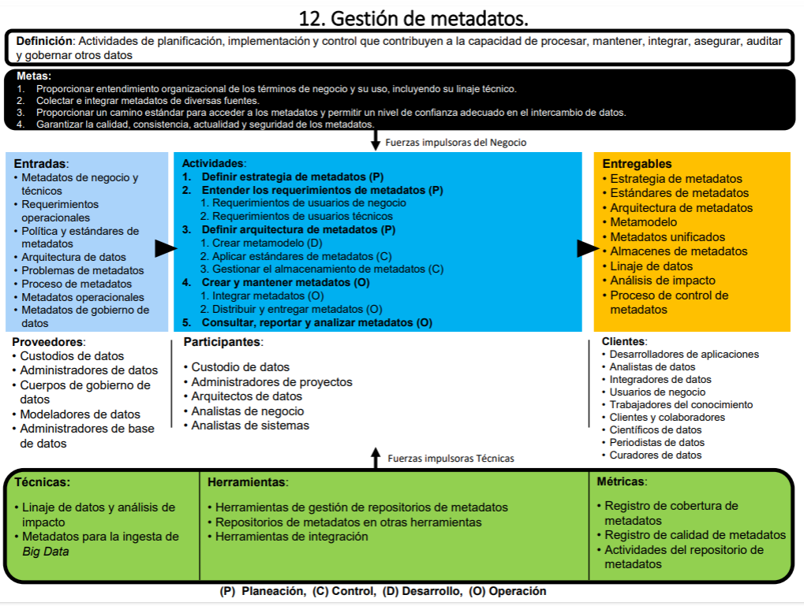
12. Gestión de metadatos

Slide 40
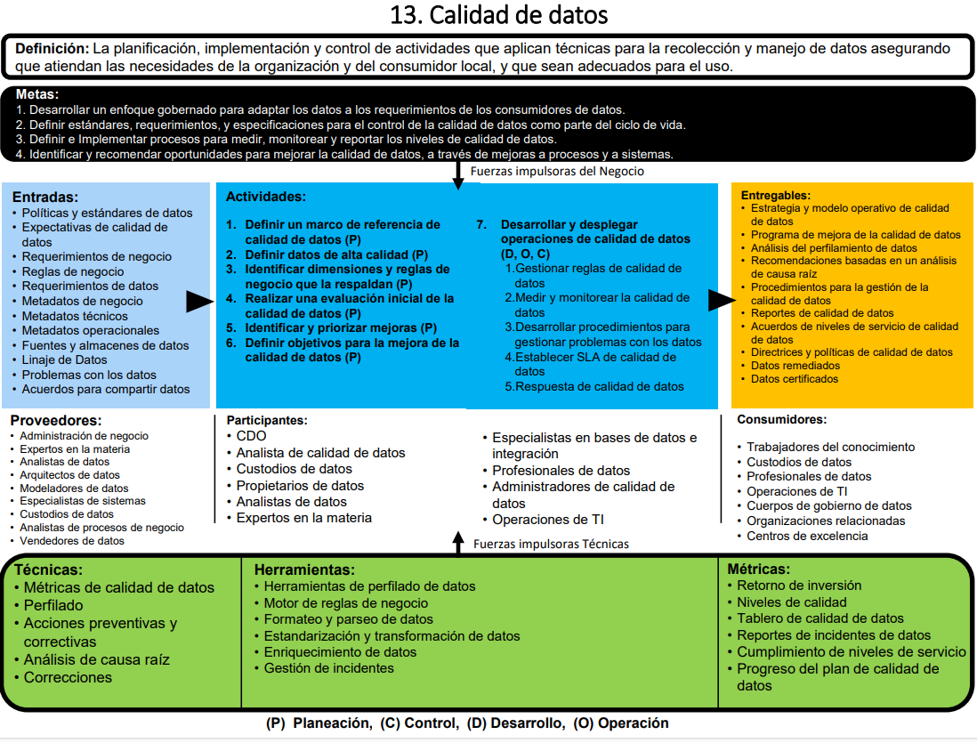
13. Calidad de Datos

Slide 41
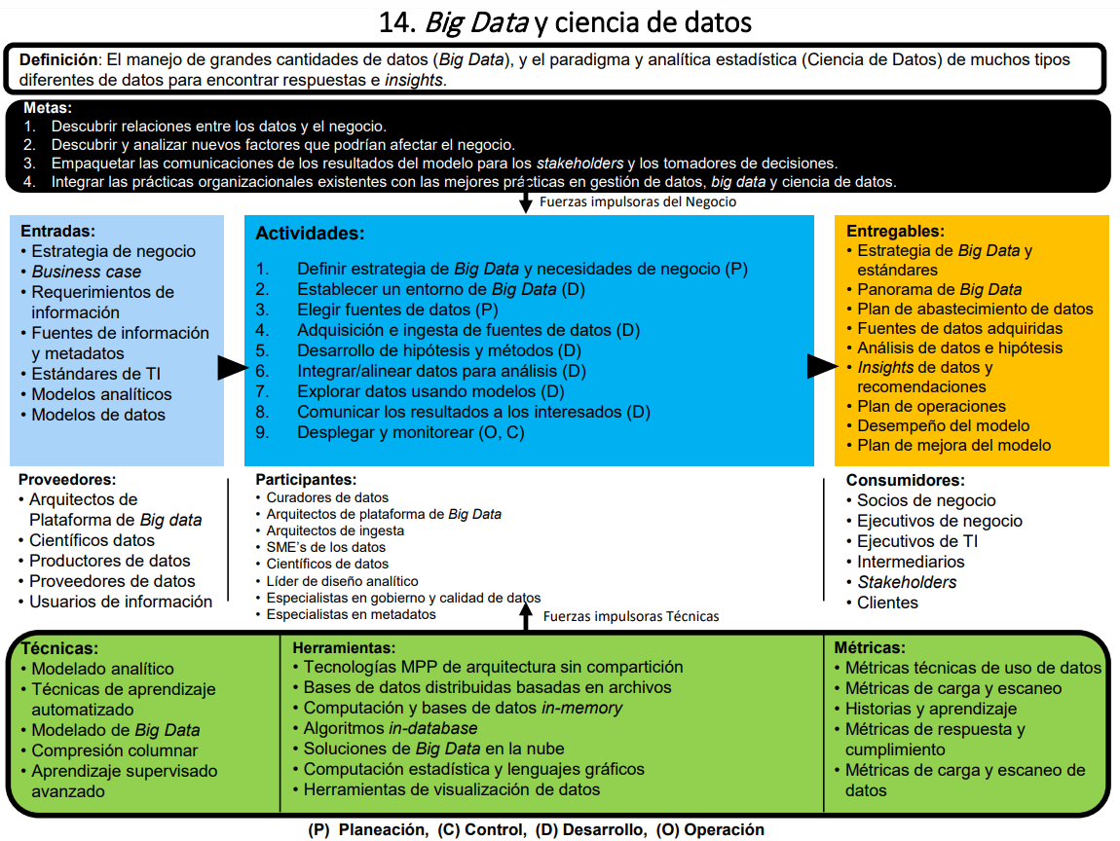
14. Big Data y ciencia de datos

